Slide 1





Konferencja Priorytetowego Programu "Czyste Powietrze"
Lipowiec Kościelny, 14.12.2023 r.

Slide 2


Slide 3
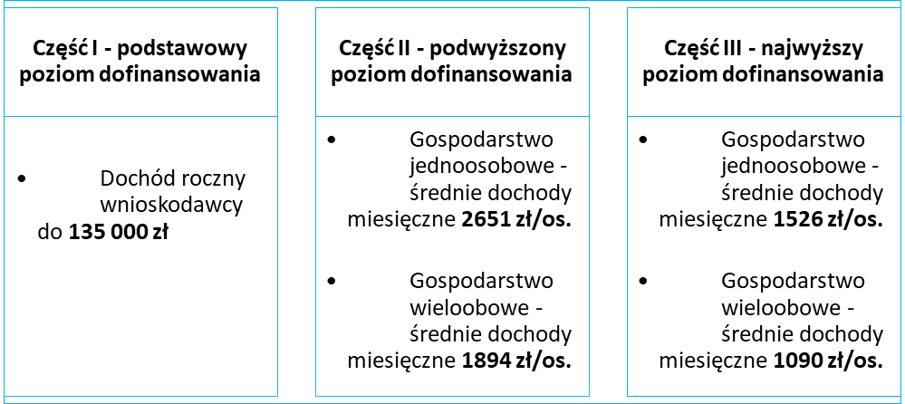



Beneficjenci programu i poziomy dofinansowania
Osoba fizyczna
Właściciel/współwłaściciel jednorodzinnego budynku/lokalu mieszkalnego

Slide 4
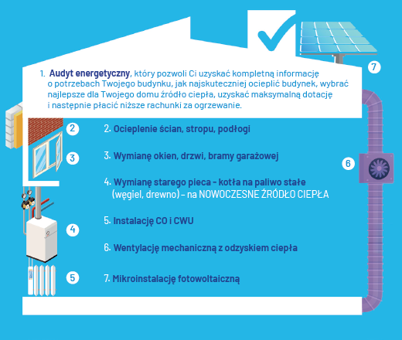
Na co otrzymasz dotację?

Slide 5
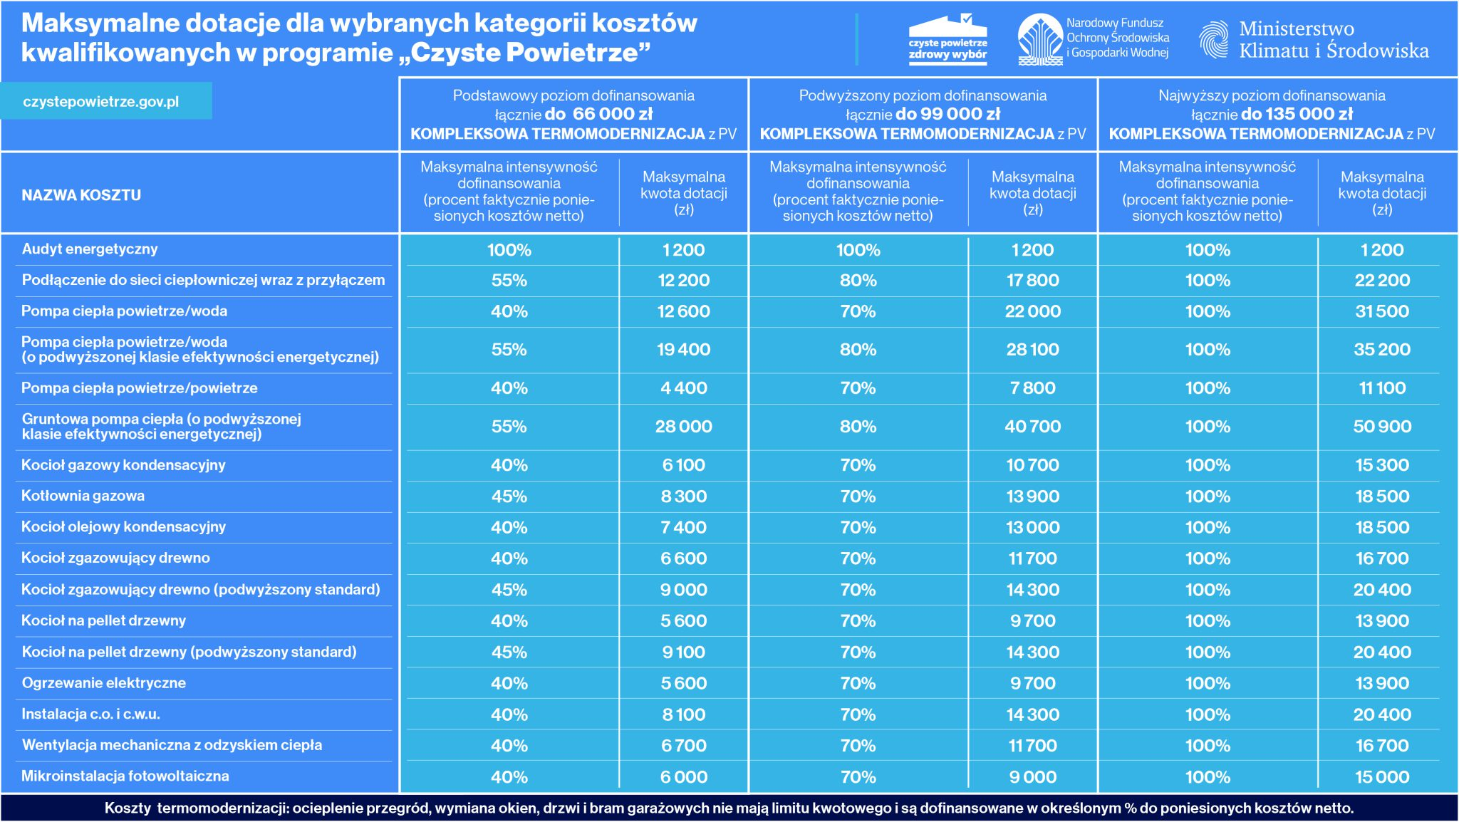

Slide 6

Dotacja krok po kroku
1. Poznaj zasady programu
2. Ustal zakres niezbędnych prac w budynku
3. Przygotuj niezbędne dokumenty
4. Wypełnij i złóż wniosek o dofinansowanie
5. Zawarcie umowy o dofinansowanie
6. Zrealizuj inwestycję, złóż wnioski o płatność
Niezbędna dokumenty do wniosku o dofinansowanie:
księgę wieczystą lub inne dokumenty dotyczące własności budynku,
zgodę współwłaściciela/współwłaścicieli na realizację przedsięwzięcia (jeśli dotyczy),
zgodę współmałżonka na zaciąganie zobowiązań w ramach umowy o dofinansowanie (jeśli dotyczy),
zaświadczenie o dochodach wydane przez wójta, burmistrza lub prezydenta miasta właściwego ze względu na adres zamieszkania wnioskodawcy (jeśli wnioskujesz o podwyższony lub najwyższy poziom dofinansowania),
umowę/y z wykonawcą/mi (jeśli wnioskujesz o dotację z prefinansowaniem).

Slide 7

Dotacja z prefinansowaniem
Z dotacji z prefinansowaniem można skorzystać składając wniosek w ramach 2 lub 3 części programu "Czyste Powietrze" (podwyższony i najwyższy poziom dofinansowania).
Prefinansowanie jest to wypłata części lub całości dotacji przyznanej przez WFOŚIGW na rachunek bankowy wykonawcy. Do otrzymania dotacji z prefinansowaniem potrzebna jest umowa z wykonawcą.
Prefinansowanie obejmuje wypłatę:
Zaliczki – maksymalnie do wysokości 50% przyznanej dotacji
Pozostałej części dofinansowani a po zrealizowaniu umowy.

Slide 8
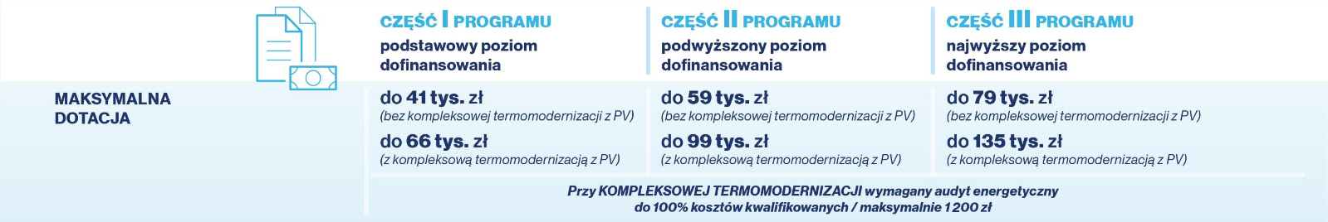
Kompleksowa termomodernizacja
Przyznanie i wypłacenie dotacji do przedsięwzięcia z kompleksową termomodernizacją budynku/lokalu mieszkalnego, możliwe będzie po spełnieniu łącznie następujących warunków:
1) Został przeprowadzony audyt energetyczny budynku/lokalu mieszkalnego i został złożony wraz z wnioskiem o płatność Dokument podsumowujący audyt energetyczny;
2) Osiągnięto co najmniej jeden wskaźnik kompleksowej termomodernizacji:
a) zmniejszenie zapotrzebowania na energię użytkową do 80 kWh/(m2*rok) lub b) zmniejszenie zapotrzebowania na energię użytkową o minimum 40%
3) Zrealizowany został w całości wariant z audytu energetycznego gwarantujący osiągnięcie co najmniej jednego ze wskaźników określonych w pkt 2), nie później, niż do dnia zakończenia realizacji przedsięwzięcia.

Slide 9
Ważne informacje:
Czas na realizację przedsięwzięcia:
dla podstawowego i podwyższonego poziomu - 30 miesięcy,
dla najwyższego poziomu – 36 miesięcy.
Możliwe jest finansowanie przedsięwzięć rozpoczętych nie wcześniej niż 6 miesięcy przed złożeniem wniosku.
Nie udziela się dofinansowania na budynki nowo budowane, gospodarcze, wykorzystywane sezonowo.
VAT nie jest kosztem kwalifikowanym.
Obowiązuje 5 letni okres trwałości.

Slide 10
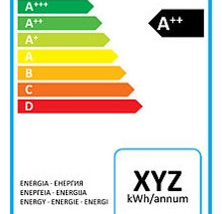
Załączniki do wniosku o płatność:
dokument zezłomowania starego źródła ciepła,
dokumenty zakupu, czyli kopie faktur wystawione na beneficjenta,
dokumenty potwierdzające dokonanie zapłaty na rzecz wykonawcy lub sprzedawcy,
karta produktu i etykieta energetyczna potwierdzające spełnienie wymagań technicznych dla źródeł ciepła,
dla okien, drzwi i bram garażowych dokument potwierdzający spełnienie wymagań technicznych,
protokół odbioru robót wykonawcy.

Slide 11
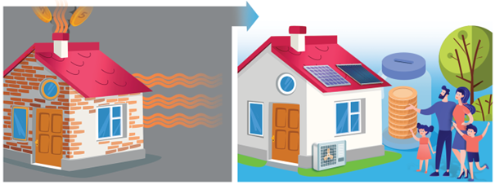
Po zakończeniu realizacji przedsięwzięcia w budynku /lokalu mieszkalnym objętym dofinansowaniem:
1) nie będzie zainstalowane i nie będzie użytkowane źródło ciepła na paliwa stałe o klasie niższej niż 5
2) zamontowane w budynku/ lokalu mieszkalnym kominki wykorzystywane na cele rekreacyjne będą spełniać wymagania ekoprojektu,
3) wszystkie zainstalowane oraz użytkowane urządzenia służące do celów ogrzewania lub przygotowania ciepłej wody użytkowej (w tym kominki wykorzystywane na cele rekreacyjne) będą spełniać docelowe wymagania obowiązujących na terenie położenia budynku/lokalu mieszkalnego objętego dofinansowaniem, aktów prawa miejscowego, w tym uchwał antysmogowych

Slide 12
Dziękuję za uwagę :)

